Slide 1
Проектная работа
PyQtproject
PyQtproject
PyQt
< выполнила Шин Валерия >
NOTEPAD

Slide 2
Цель проекта: написать программу для рисования и заметок.
Задачи:
Изучить библиотеки PyQt, Pillow и их классы
Реализовать возможность письма и рисования мышкой на основе изученного материала
Создать удобный и приятный для глаз интерфейс программе при помощи Qt Designer

Slide 3
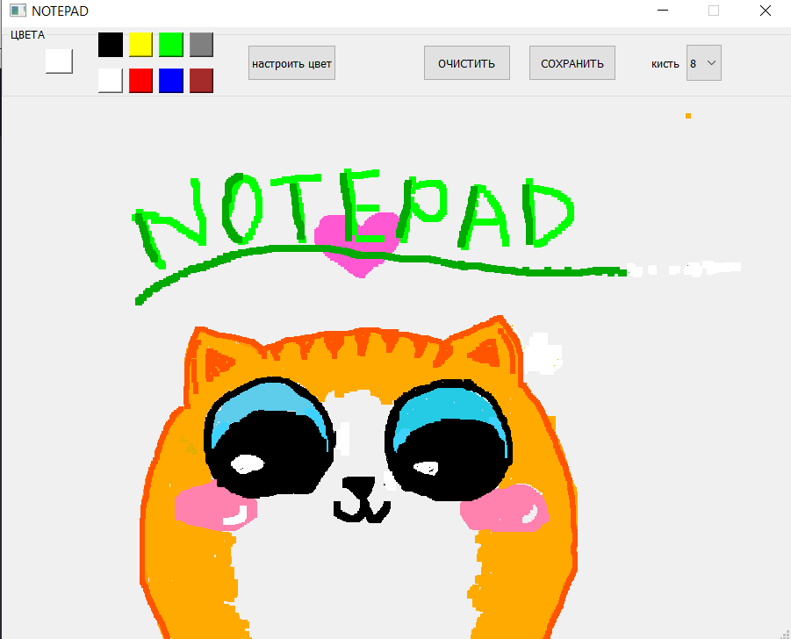
В своём проекте я создала программу «NOTEPAD», позволяющую делать заметки и рисовать с помощью мыши.

Slide 4
Классы, которые я использовала:
Класс QApplication руководит управляющей логикой и основными настройками.
QWidget — этот класс является простейшим виджетом.
Класс QMainWindow предоставляет главное окно приложения.
Класс QColor предоставляет цвета на основе значений RGB, HSV или CMYK.
Класс QPainter выполняет низкоуровневое рисование на виджетах и других устройствах рисования.
Класс QPen определяет, как должен QPainter рисовать линии и контуры фигур.
Виджет QPushButton предоставляет командную кнопку.
Класс QColorDialog предоставляет виджет диалогового окна для указания цветов.
Класс QInputDialog предоставляет простой удобный диалог для получения одного значения от пользователя.
Модуль QtCore содержит ядро функциональности, не касающейся GUI.
Модуль QtGui дополняет QtCore функциональностью GUI.

Slide 5
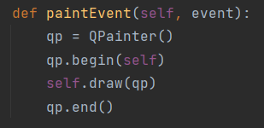
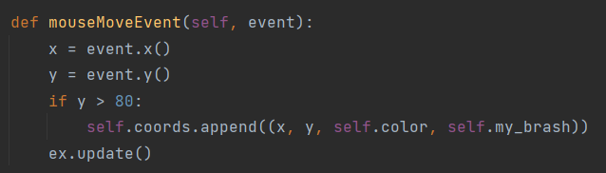
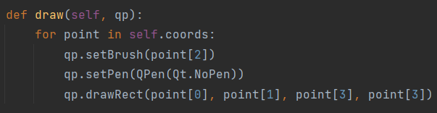
Рисование реализовано с помощью нескольких методов, которые представлены на экране.

Slide 6
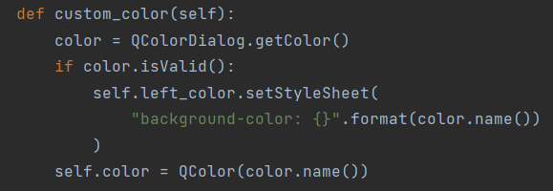
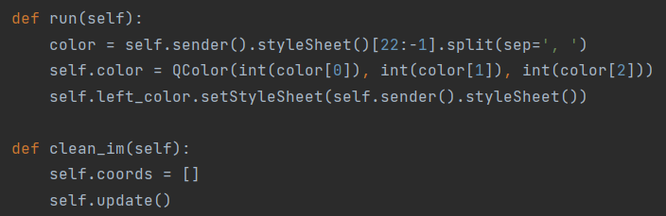
Также в NOTEPAD реализованы кнопки выбора цвета, очистки и сохранения. Их методы представлены на экране.

Slide 7
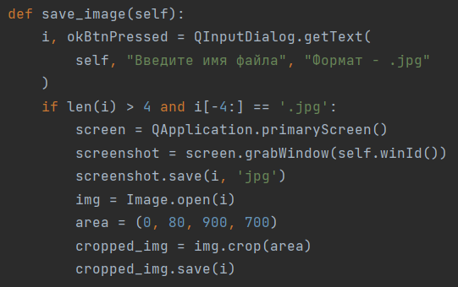
NOTEPAD позволяет пользователю сохранять его рисунок. Нажав на кнопку "Сохранить" и введя итоговое имя файла, вы получите файл в формате jpg.

Slide 8
